Slide 1


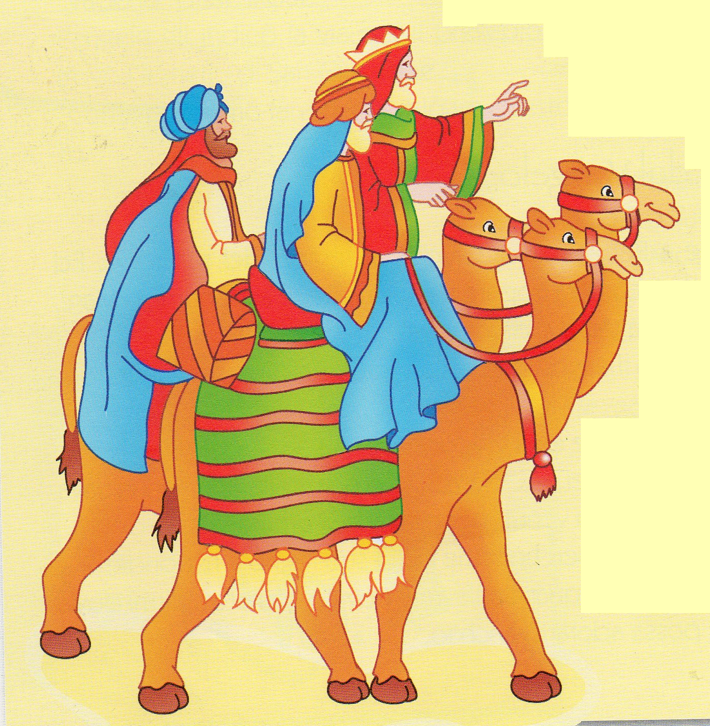

Religione Cattolica bimbi 3, 4 e 5 anni - insegnante Fornaro Elisa
IL 6 GENNAIO: I MAGI E LA BEFANA
Clicca qui

Slide 2
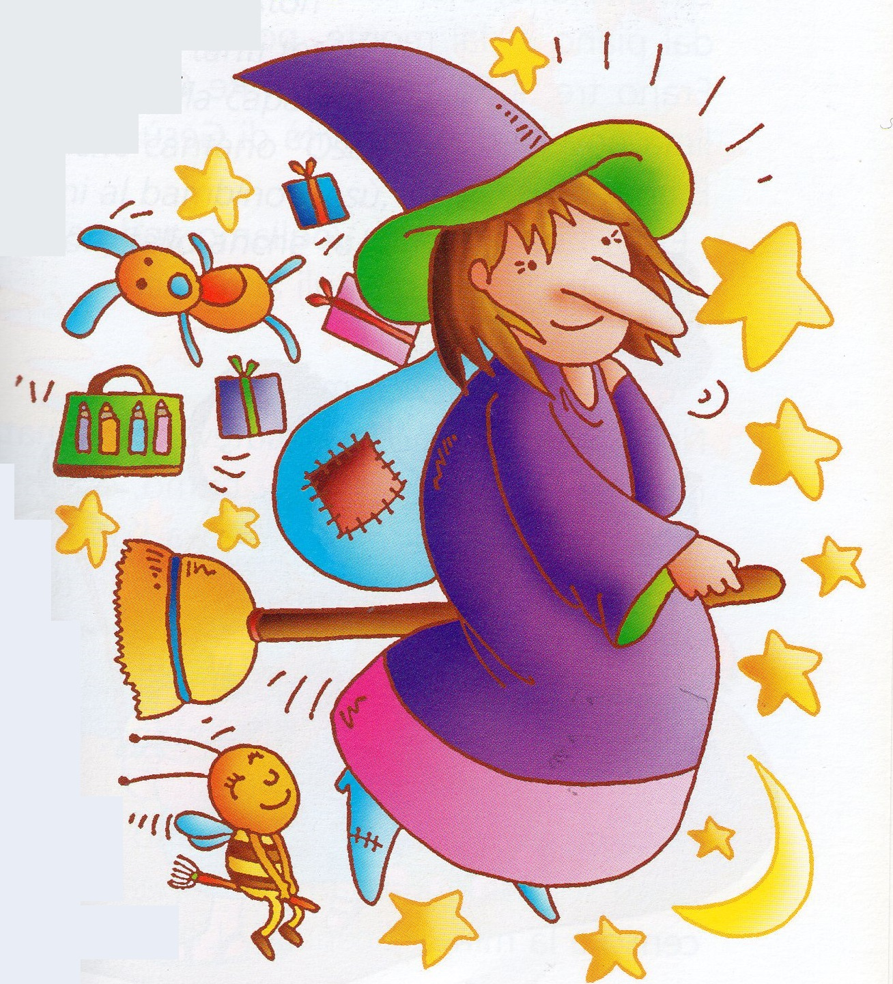
Clicca qui

